Slide 1
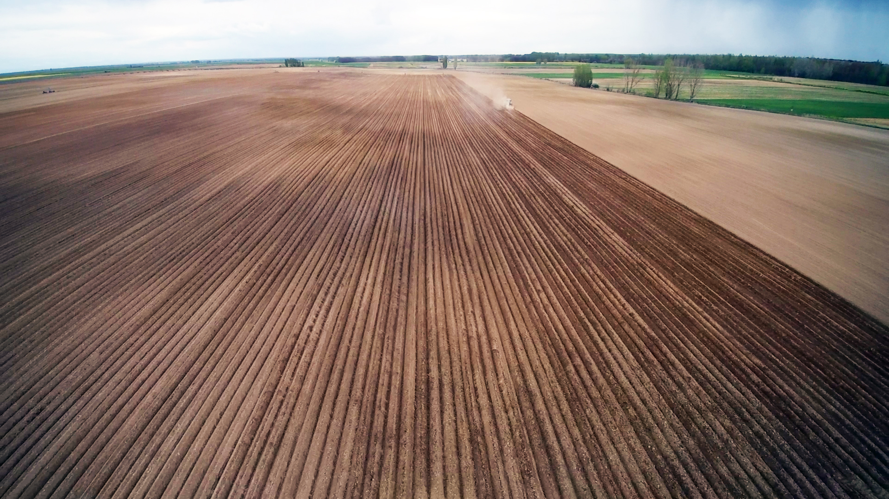

Proyectos AKIS y LIFE REUNIÓN ANUAL ANFFE
David A. Nafría nafgarda@itacyl.es

Slide 2
Cuestiones a tratar
AKISCyL
Nutrición sostenible
Agricultura de precision
LIFE FERTIWISE
Estado actual / Novedades sobre SATIVUM

Slide 3
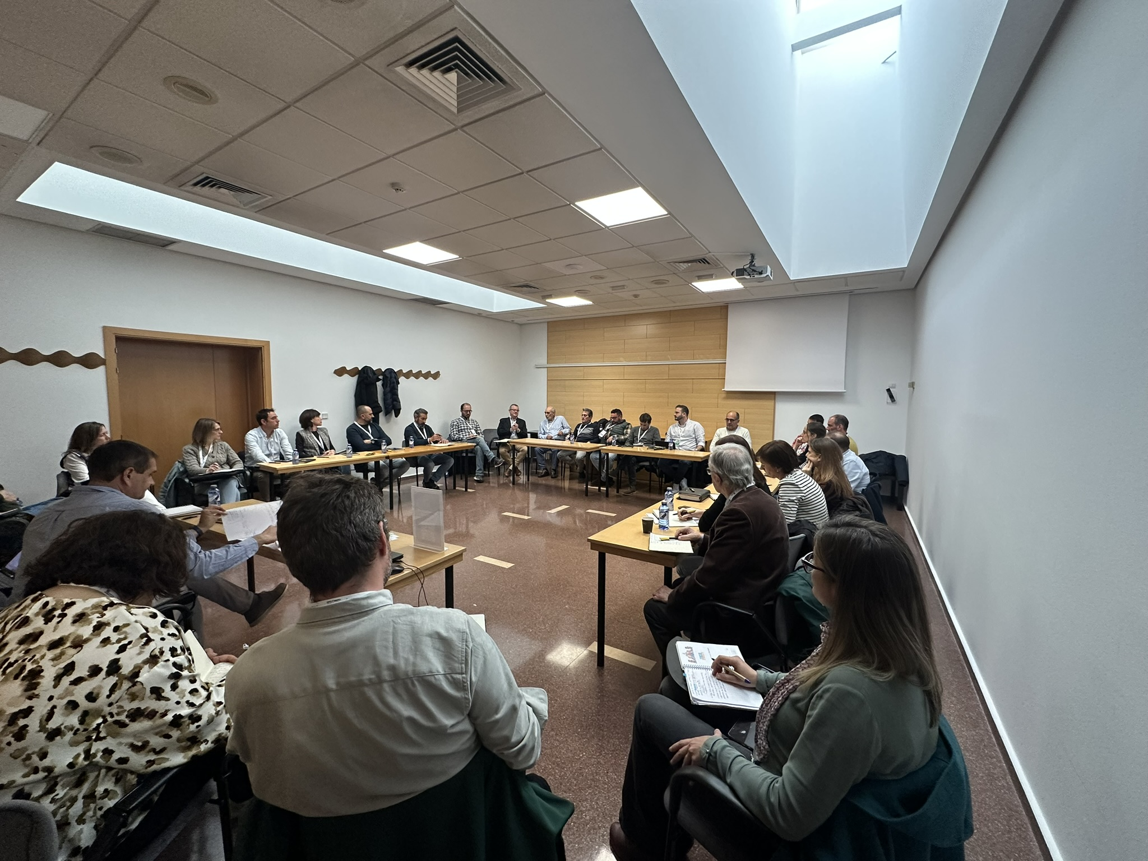

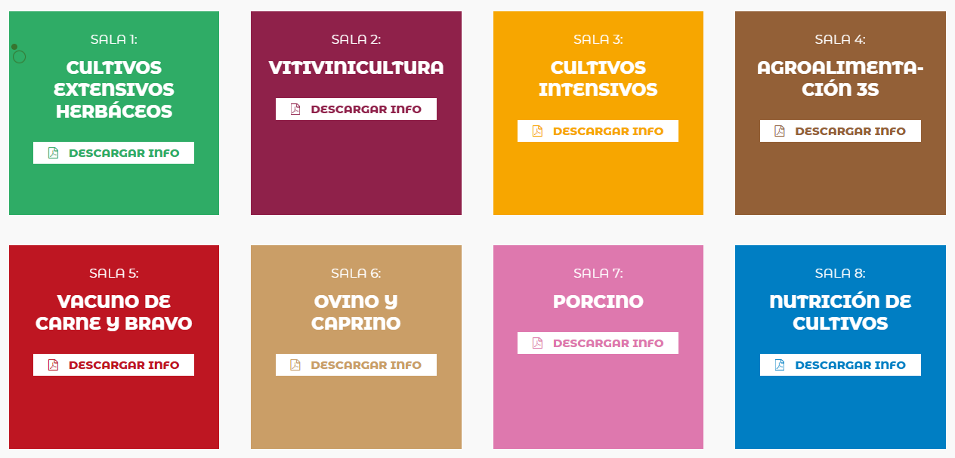
Sistema de Conocimiento e Innovación en Agricultura (SCIA-AKIS) en Castilla y León

Slide 4
Demandas del sector (AKIS Nutrición)
Sobre Zonas Vulnerables:
NO poner límites fijos de N en tablas sino usar los planes.
Delimitar mejor las nuevas ZV y segmentar las medidas en función del origen de la contaminación
Levantar limitaciones impuestas en Plan Hidrológico de Cuenca
Incentivos PAC para fertilización eficiente (VRA, fertilizantes “alternativos”
Planes de abonado
Aclarar los aportes de materiales orgánicos
Dar más énfasis a la figura del asesor en fertilización
Incertidumbre en productos bioestimulantes

Slide 5
Propuestas (AKIS Nutrición)
Ensayos:
Creación de una red de ensayos comparativos de productos comerciales
Insistencia en ensayos en condiciones “reales”: Metodología ONFARM
Incentivos PAC para fertilización eficiente (VRA, fertilizantes “alternativos”
Formación
Formación en la elaboración de planes de abonado y en el conocimiento de las variables físico-químicas del suelo; dirigida tanto a asesores como a agricultores.
Formación específica sobre agricultura de precisión, incluyendo la dosificación variable de fertilizantes, con el objetivo de optimizar su uso y mejorar la sostenibilidad de las prácticas agrícolas.
Ampliación de la red (incorporaciones y Grupo de distribución)

Slide 6

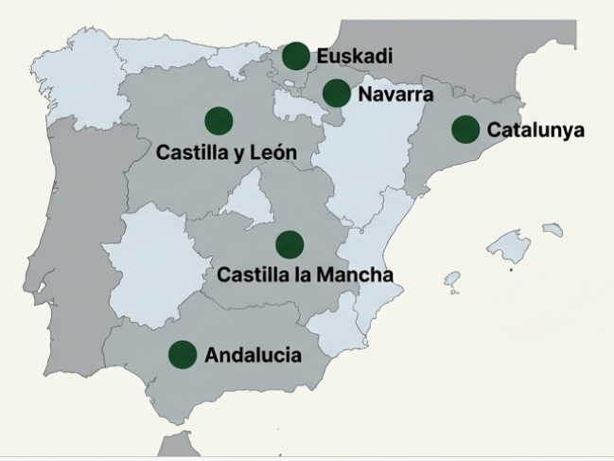

LIFE FERTIWISE y AKIS de agricultura de precisión
Ahorar fertilizante y mejorar los resultados de las explotaciones agrarias a través de la diffusion del uso de las herramientas de dosificación variable

Slide 7
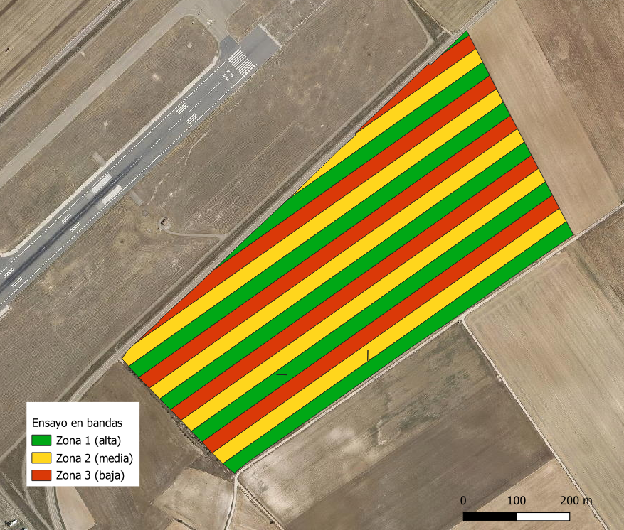
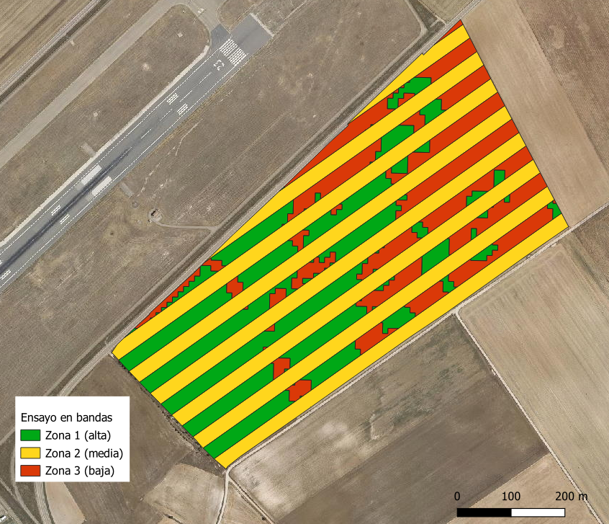
Ensayos “OFE” - Experimentación en finca-

Slide 8
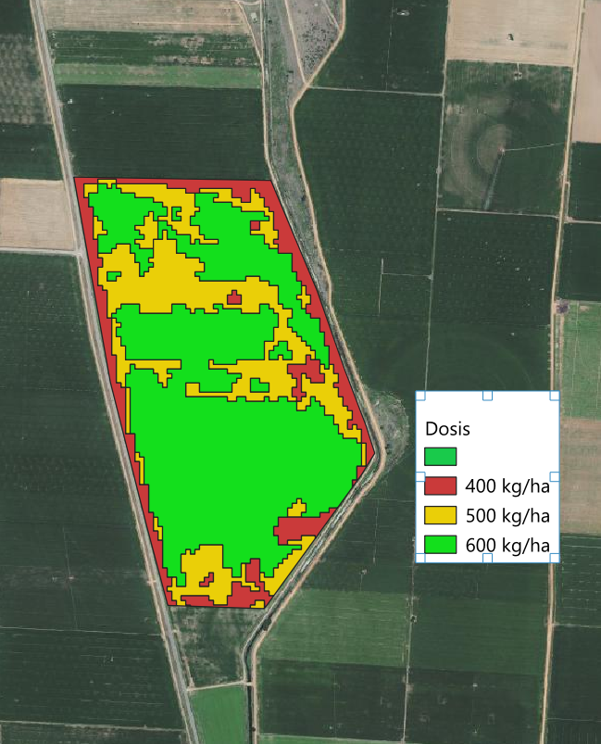
AKIS Agricultura de precisión
Cada vez hay más máquinas con capacidad VRA pero pocos agricultores usan la funcionalidad
Replicar la metodología del LIFE FERTIWISE en modalidad AKIS
Agricultor
Concesionario de maquinaria
Proveedor de mapas

Slide 9
Novedades SATIVUM
67.941 muestras de suelo en la BD
Nuevos mapas interpolados
209 perfiles de cultivos (todo lo que tiene más de 400 ha)
133 usuarios desarrolladores
Catálogo de fertilizantes
55 productos fertilizantes orgánicos
886 productos fertilizantes minerales
6.000 usuarios activos directos (número indeterminado a través de aplicaciones terceras)
Nueva API de conexión a máquinas
EMPRESA | TIPO | ESTADO SATIVUM | NÚMERO PRODUCTOS
CARBOTECNIA | NUEVA INCLUSIÓN | Pendiente | 115
COMPO EXPERT | ACTUALIZACIÓN | Productos en listado, prevén actualizar | 124
DFGRUPO / DELSO | NUEVA INCLUSIÓN | Se mostrará en versión 1.8.0 | 107
EUROCHEM | ACTUALIZACIÓN | Productos en listado, prevén actualizar | 27
FERTIBERIA | ACTUALIZACIÓN | Actualización de productos en versión 1.8.0 | 118
FERTINAGRO | NUEVA INCLUSIÓN | Se mostrará en versión 1.8.0 | 28
FERTISAC SL | YA INCLUIDO, SIN ACTUALIZAR |  | 47
FORGASA | NUEVA INCLUSIÓN |  | 15
HEROGRA | ACTUALIZACIÓN | Actualización de productos en versión 1.8.0 | 97
ICL IBERIA | YA INCLUIDO, SIN ACTUALIZAR |  | 2
MIRAT FERTILIZANTES | ACTUALIZACIÓN |  | 53
SAS | ACTUALIZACIÓN | Actualización de productos en versión 1.8.0 | 75
SIPCAM IBERIA | NUEVA INCLUSIÓN |  | 18
TIMAC AGRO | ACTUALIZACIÓN |  | 281
UBE | YA INCLUIDO, SIN ACTUALIZAR |  | 1
YARA EUROPE | NUEVA INCLUSIÓN | Pendiente | 94
GENÉRICOS | PRODUCTOS INCLUIDOS PARA INCLUIR OTROS FERTILIZANTES (EJ. ORGÁNICOS O CIERTAS COMBINACIONES NPK) |  | 108
PERSONALIZADOS | REGISTROS PARA PERSONALIZACIONES DE USUARIO |  | 24

Slide 10
